Slide 1


小程序
—房产经纪领域
风吟小程序工作室荣誉出品

Slide 2

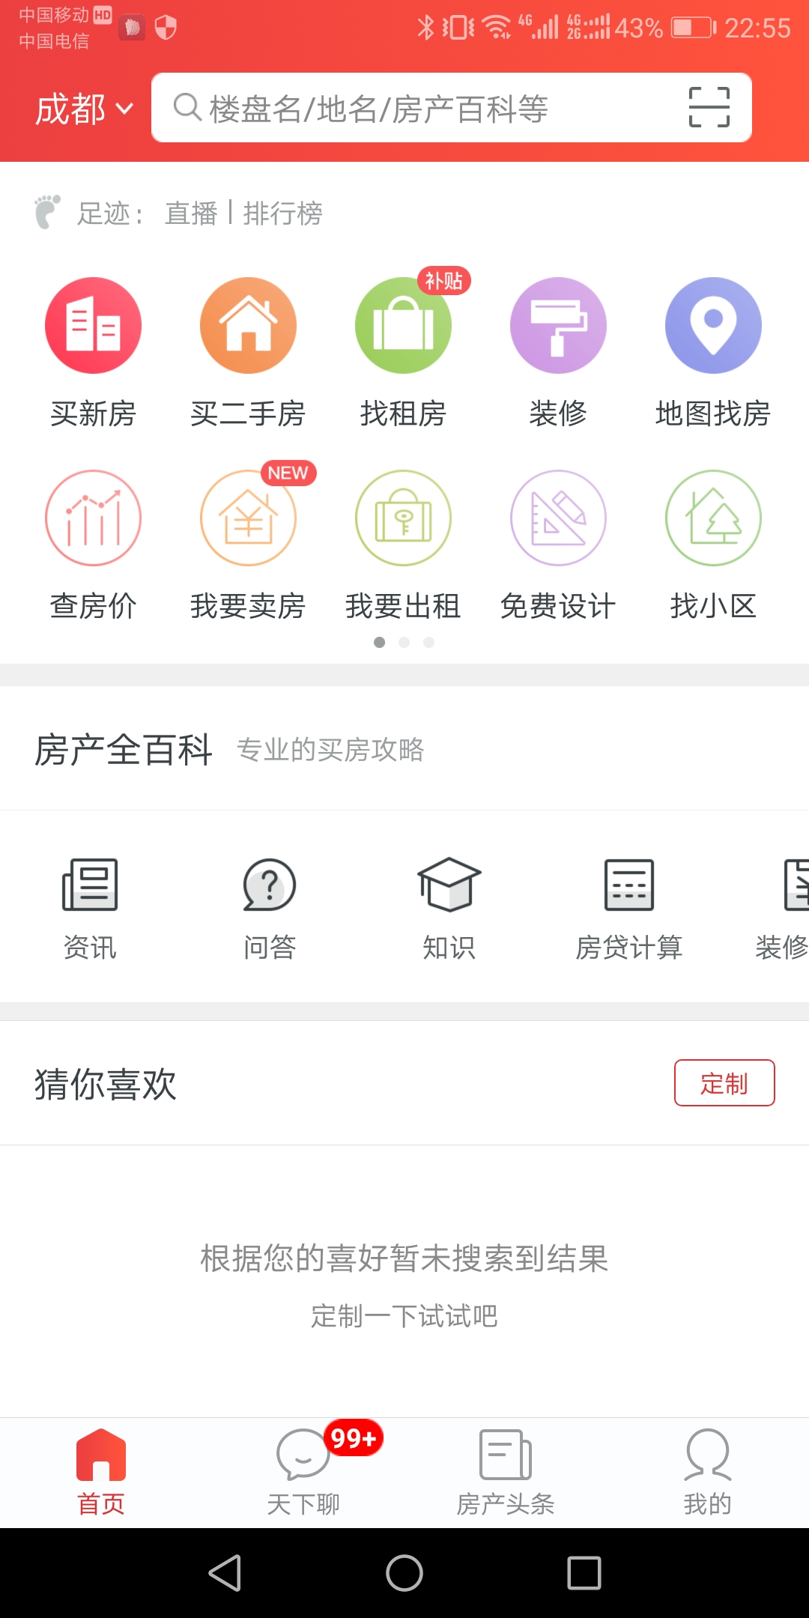
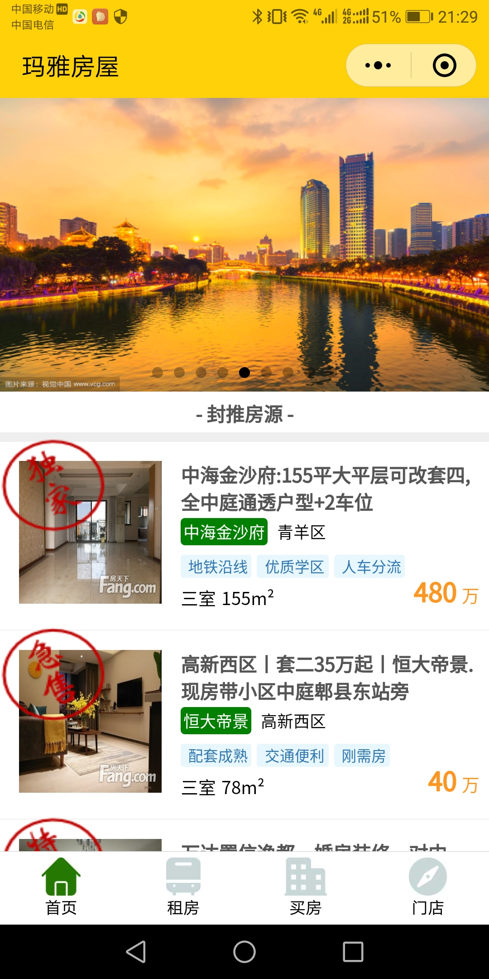
STUDIO
针对微信用户，命中率更高
PK
自定义房屋展示效果，突出特色，避免千篇一律
无需下载，打开微信即可使用，对介意手机安装过多APP的客户极为有效
以企业为中心，多方位展示企业风貌
专属APP，形成封闭效应
Notes:
1、当前微信营销是房产销售的重要组成部分，通过小程序，可以精确命中微信用户，提升用户留存
2、风吟小程序支持自定义字体，颜色，主题，标签，使其更符合您的企业特点
3、与传统APP不一样的是，小程序是店铺专享，不会有其他商家的房源和中介人员信息，最大化保证店铺的利益
4、小程序无下载过程，不需要到应用商店下载，用户甚至根本感受不到下载APP，因此可以获得极佳的体验，引流成功率大大高于传统APP
5、小程序不止展示房源，还可以展示企业实力，通过首页广告位展现企业风貌，甚至给副业打广告，完全由企业自己决定

Slide 3

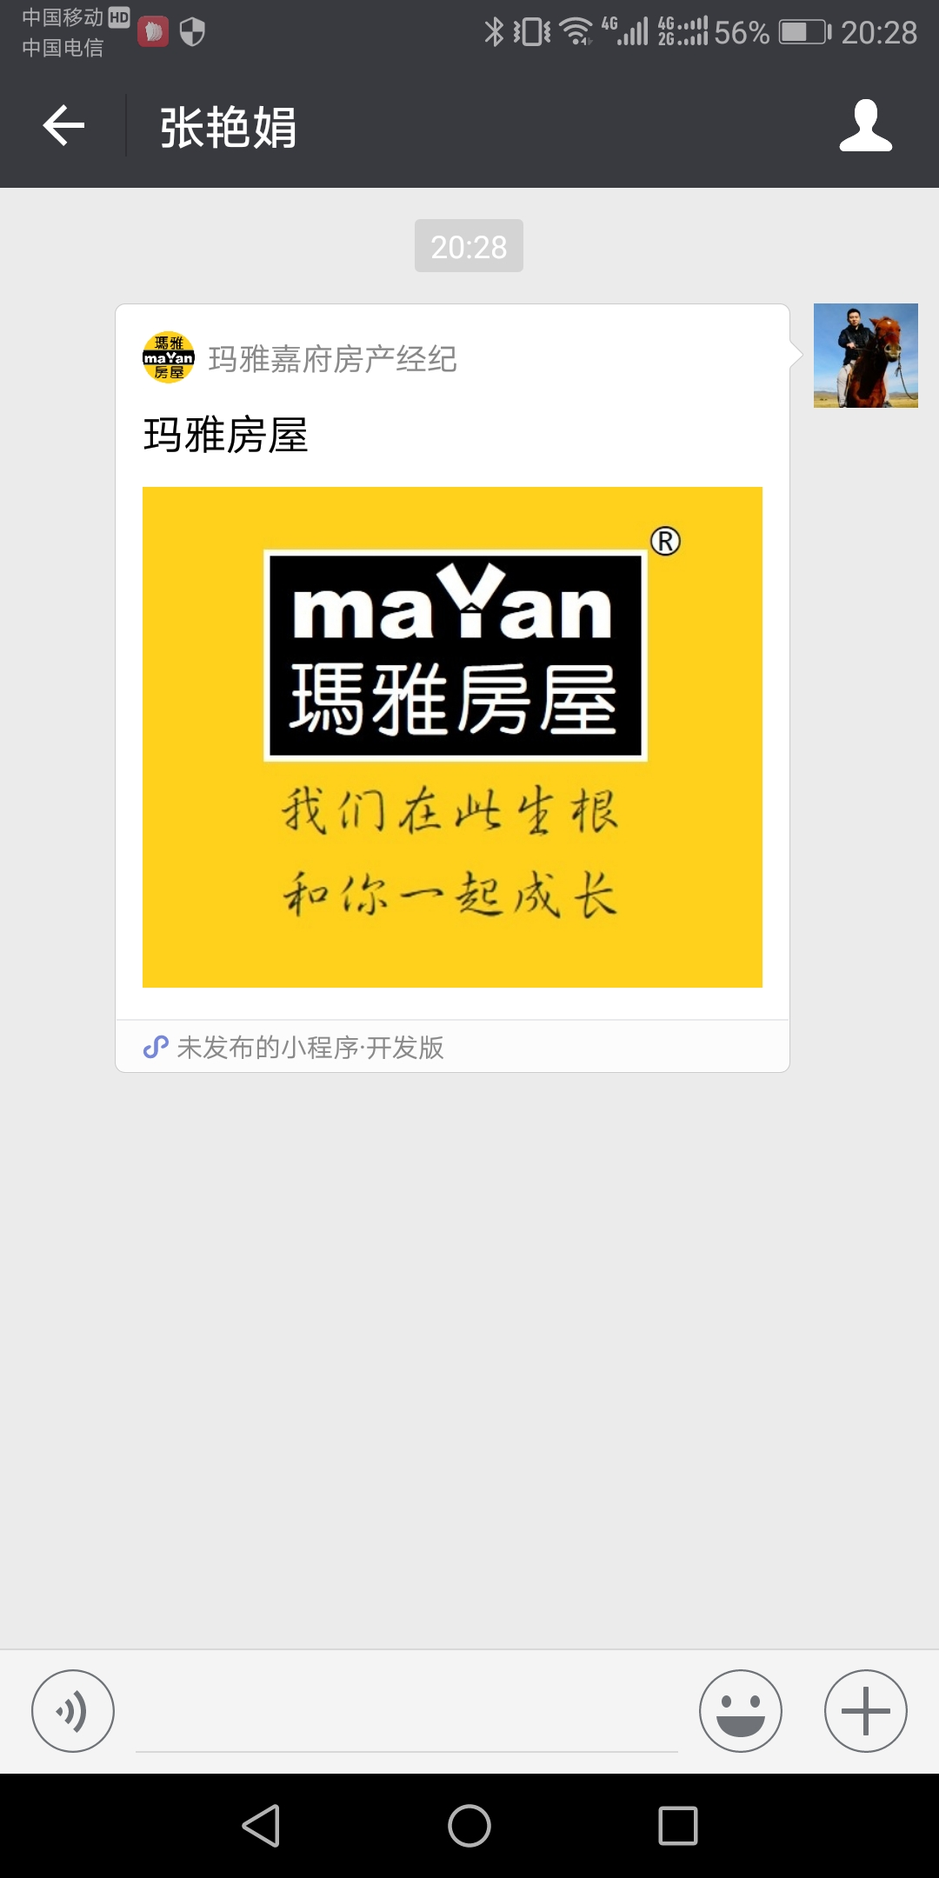
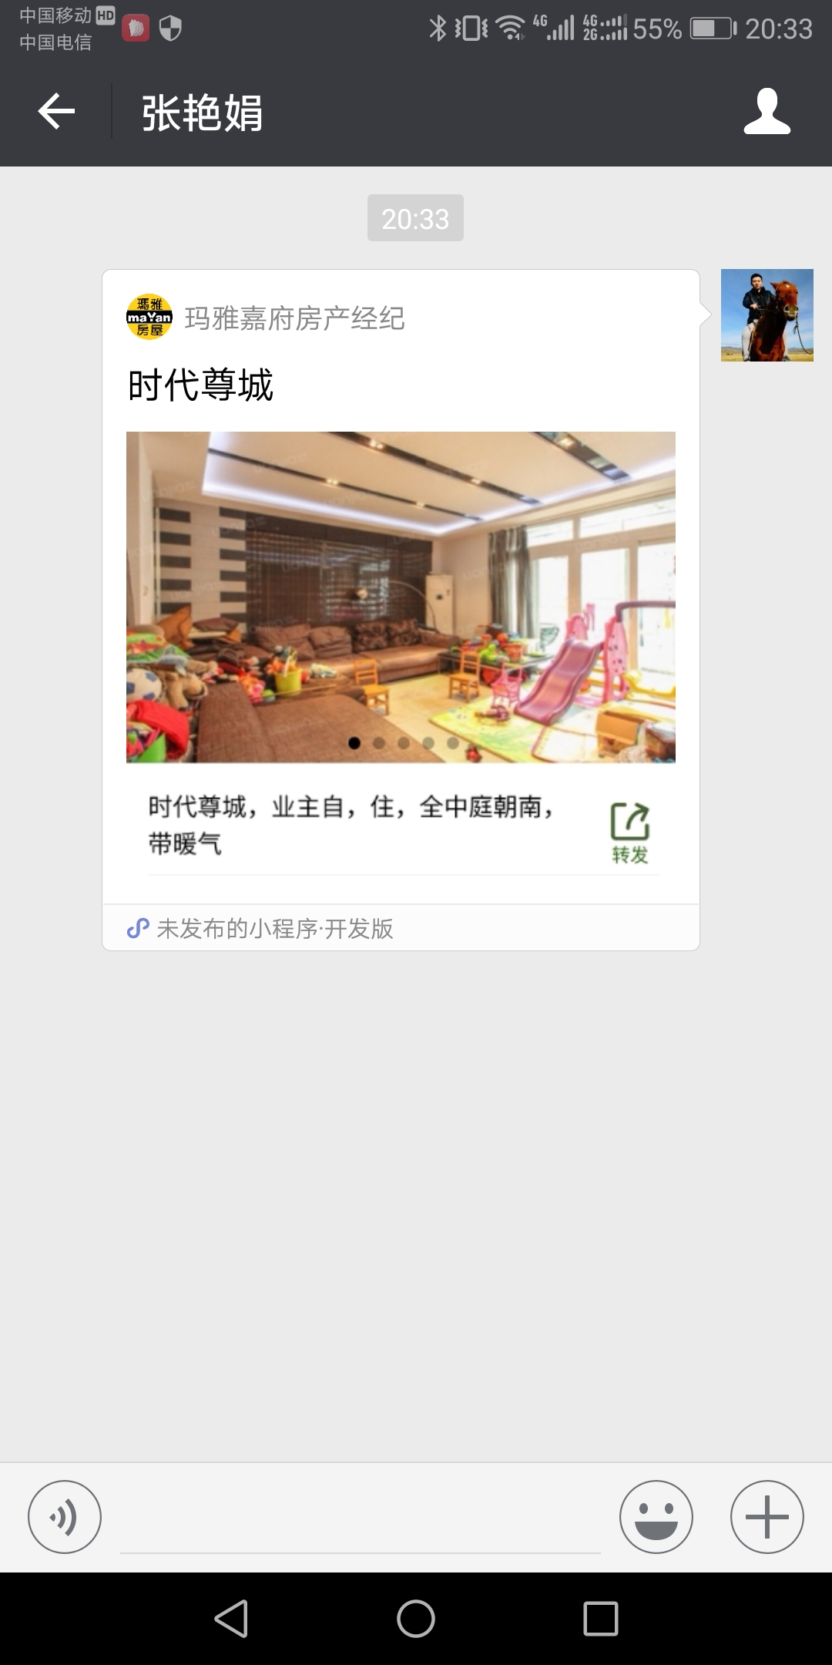
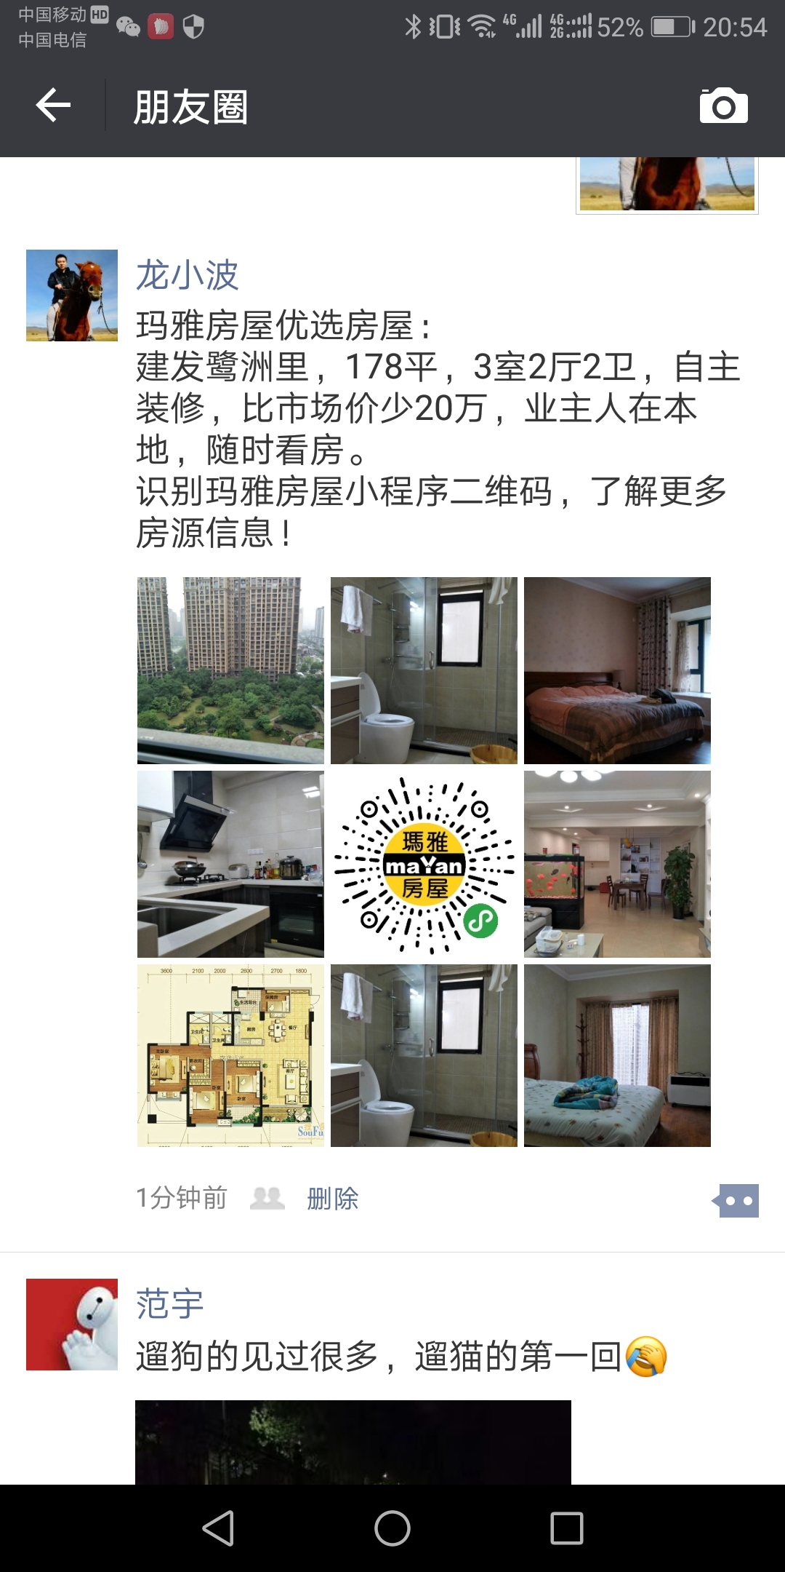
STUDIO
房源分享
店铺分享
朋友圈分享
Notes:
1、第一种分享方式，好友直接分享，这种分享又可以分为店铺分享和房源分享，对于初次加微信的客户，可以通过店铺分享的方式；对于有一定接触，对其需求比较了解的客户，可以采用房源分享的方式
2、第二种分享方式，朋友圈分享，这种方式是现有痛点的改进，客户对于中介的分享往往选择性略过，很多房源没能进一步了解，而我们只要坚持每次分享都带上小程序二维码，客户只要点进来一次，就能获取所有信息

Slide 4




STUDIO
提升地推效率
7ⅹ24提供房源信息
Notes:
1.原来的地推只能展示几套房，且信息量小，通过小程序二维码，可以让客户通过扫码了解更多房屋信息，提升效率；
2.店铺橱窗能展示的房源信息有限，通过小程序二维码，即使店铺无人值守，也能浏览全部房源

Slide 5

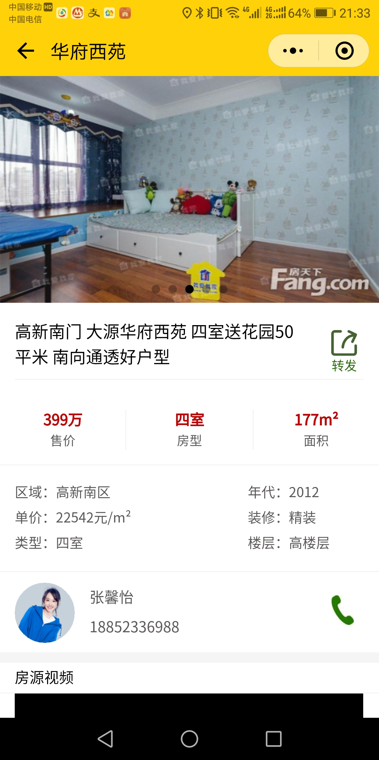
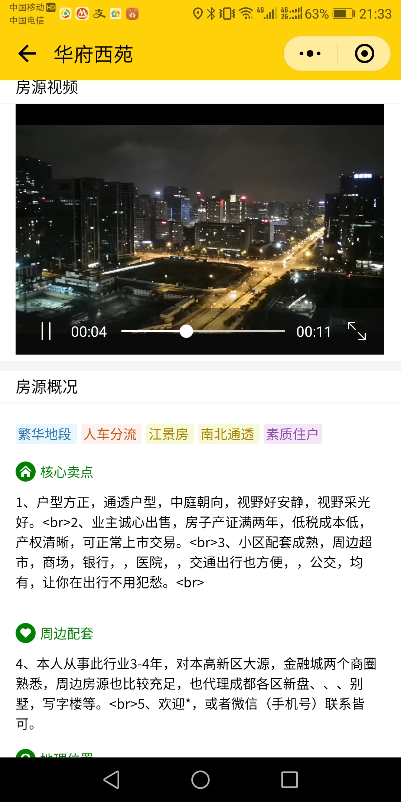
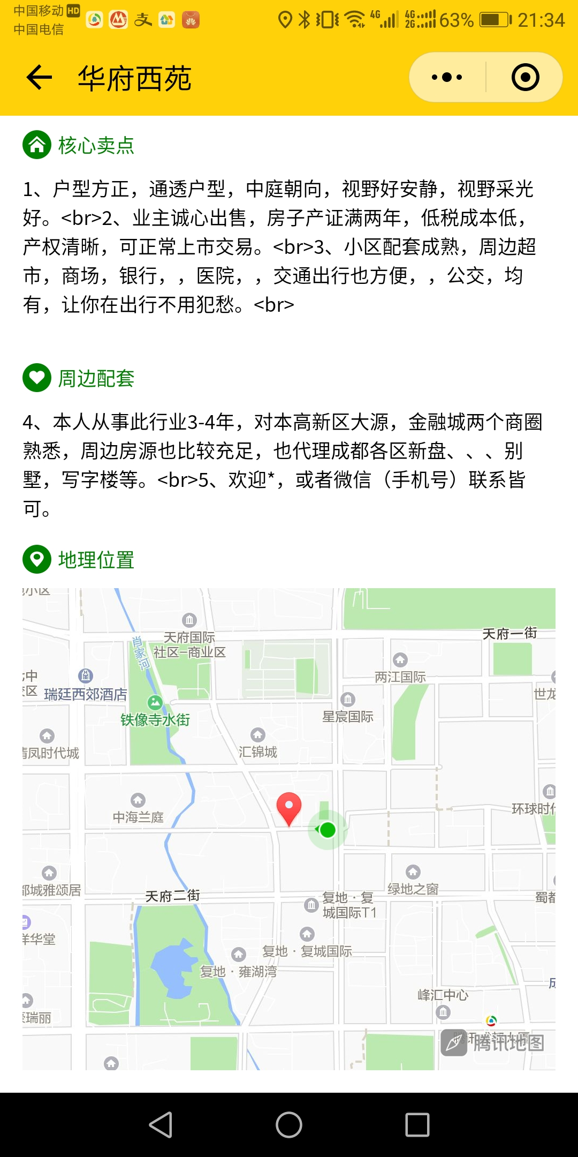
STUDIO
视频看房
一键转发微信好友
点击即可全屏浏览
信息详尽
一键拨
打电话
地图导航
Notes:
重点介绍全屏看户型图和视频看房功能

Slide 6

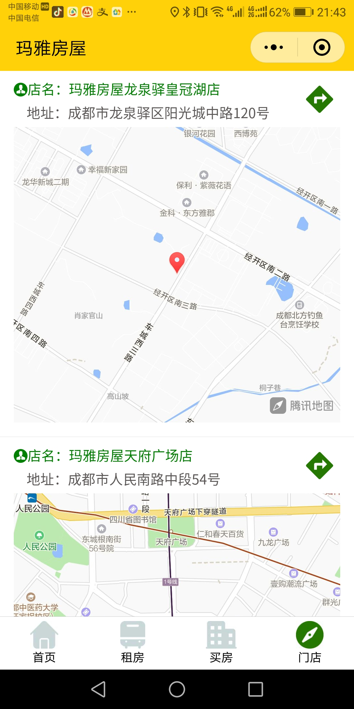
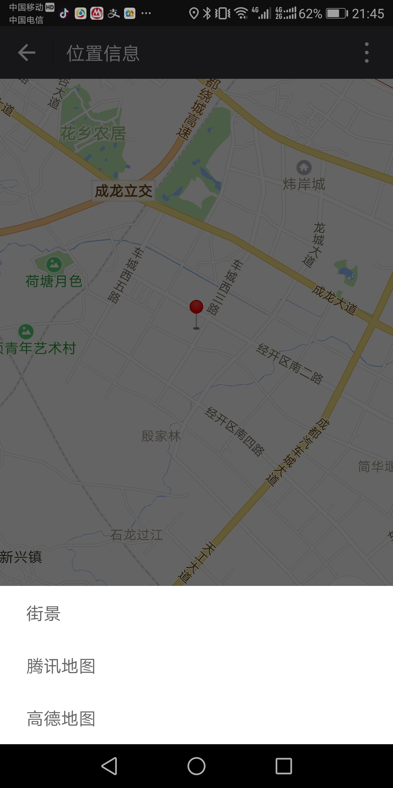
STUDIO
提升店铺知名度
首页广告位
眼球引爆点
置顶房源醒目标识
一键唤醒在线地图导航至店铺
Notes:
1.重点介绍首页广告位和内置地图导航功能

Slide 7

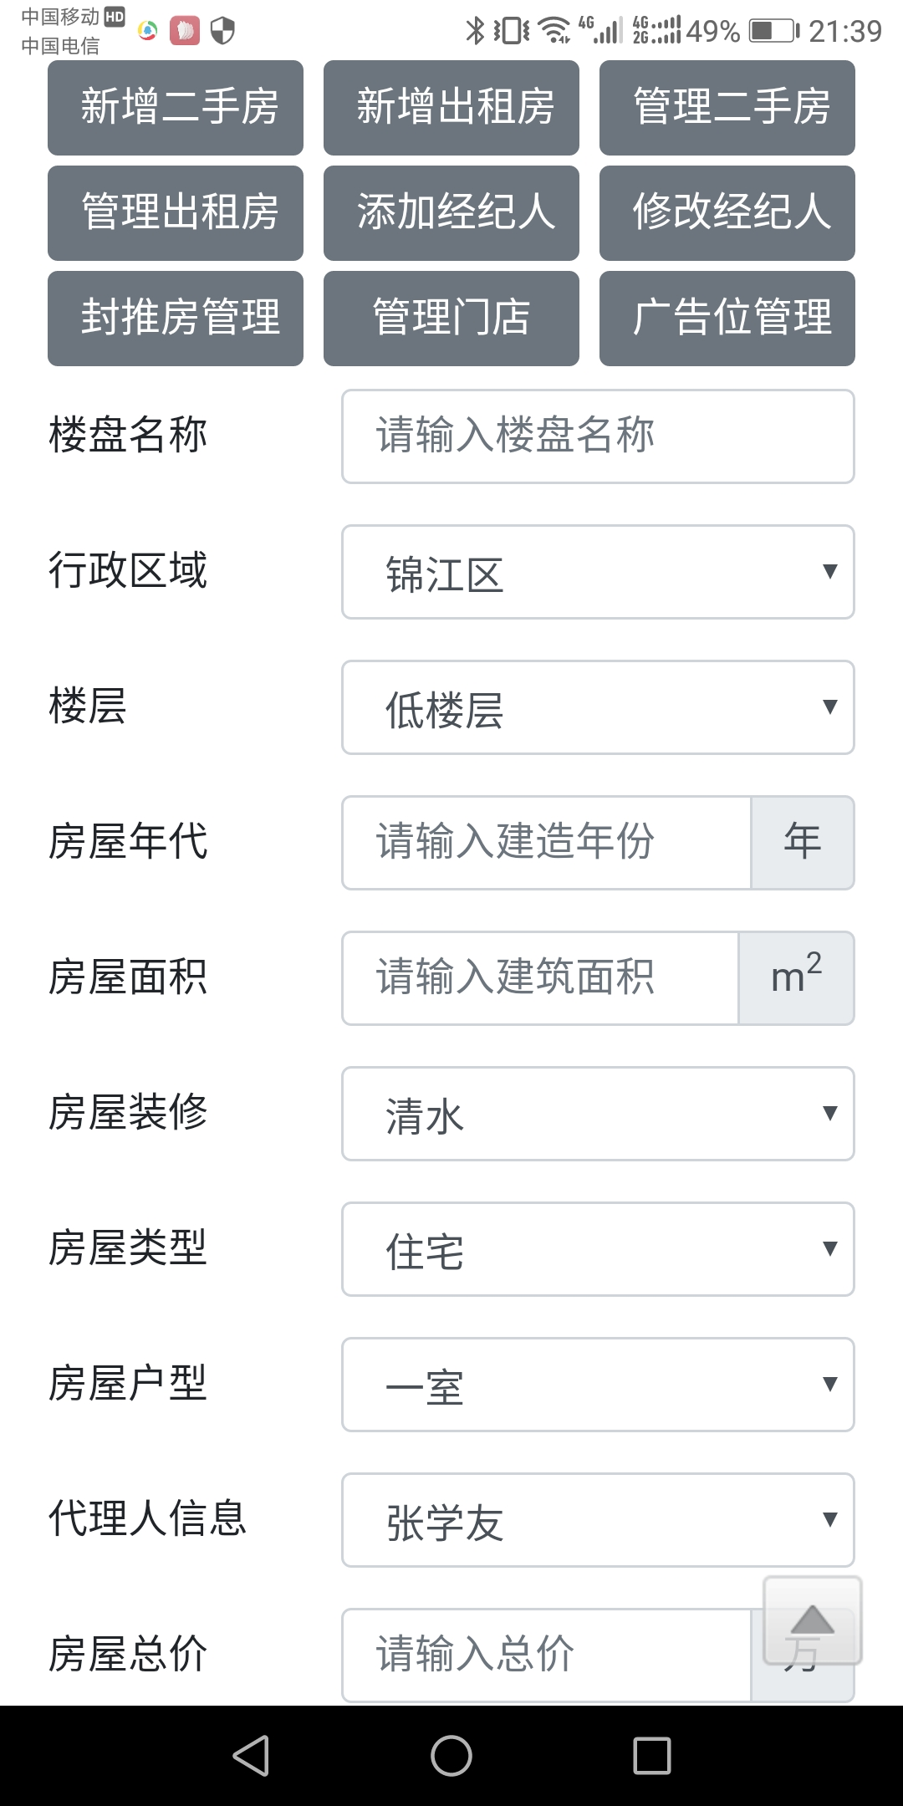
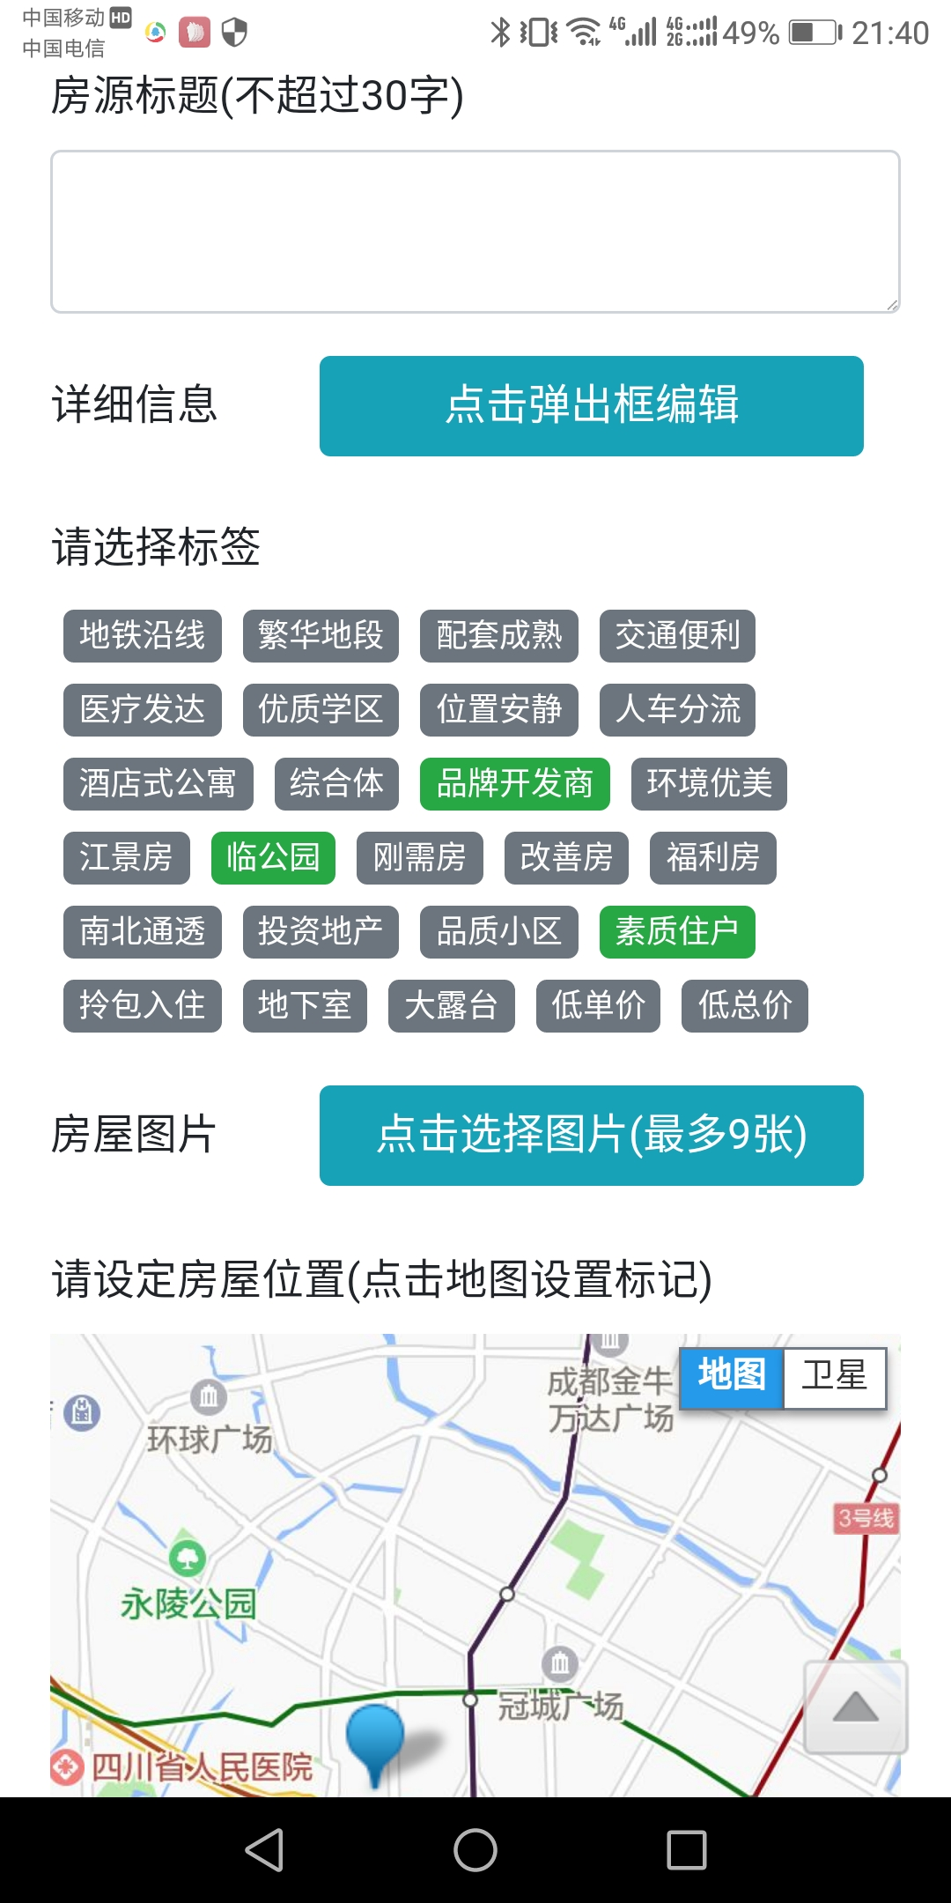
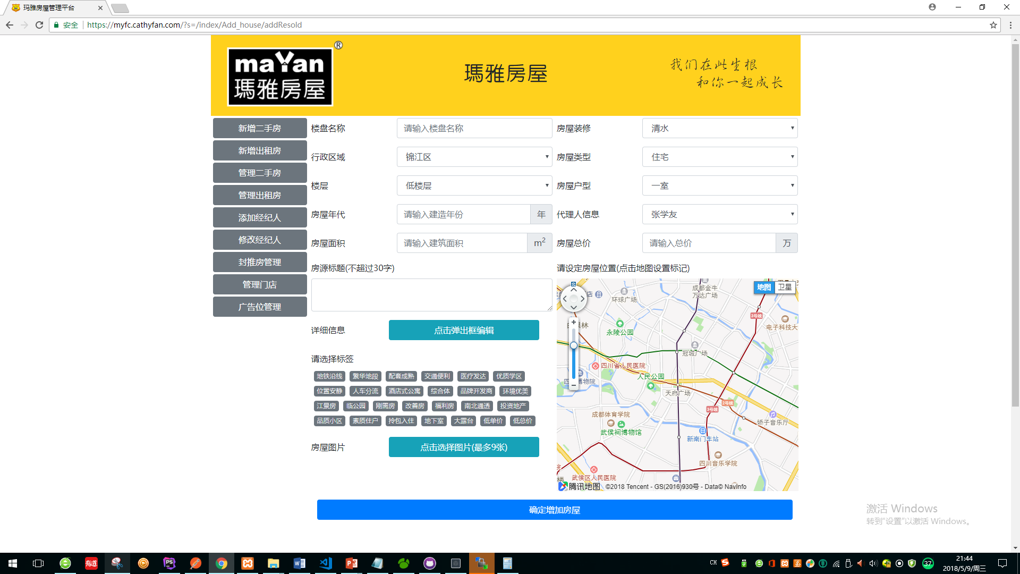
STUDIO
H5响应式后台，PC端和移动端相同界面
随时随地上传房源信息，极速分享，比同行领先一步
Notes:
1、房源的发布和管理有专门的后台网站，采用H5+CSS3技术制作，手机和PC均可获得同等体验，房源配置及其简单，可以现场看房，现场发布，既赢得卖家的信任，也能够比同行更快一步分享房源

Slide 8

STUDIO
再小的个体 也有自己的品牌
用户
定位
起跑
转型
基于微信10亿注册用户，具有强大的社交属性，利用微信用户裂变，形成品牌传播
通过微信发现附近小程序功能，完成客户引流，提升进店率
以较低的成本帮助传统企业转型互联网+，从做本地生意到做全国生意
与中国最具潜力的互联网公司腾讯一起打造线上生态，赢在起跑线
Notes:
1.重点向客户介绍利用微信用户的一传十，十传百功能，使每个用户都成为潜在分销商
2.可以设置发现地点，在店铺附近搜索小程序，会主动推送

Slide 9

STUDIO
 | 终身版 |  |  | 一年版
使用期限 | 终身维护，免费升级 |  |  | 一年有效期(到期后可续费)
提供产品 |  |  | a.企业认证小程序
 |  |  | b.全球顶级域名一个
 |  |  | c.腾讯云服务器一台
 |  |  | d.mysql数据库一台
提供服务 |  | a.全程线下服务，帮助企业一条龙构建小程序系统
 |  | b.免费教学，帮助企业员工快速上手
 |  | c.首次上线，免费帮助企业完成基本配置
定价 | ￥6800 |  |  | ￥4800
Notes:
1.终身版客户一次购买，终身不需缴纳其他任何费用
2.一年版到期后，需要客户自行续费和重新进行企业认证（每年费用约1000）

